Slide 1
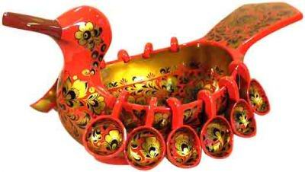
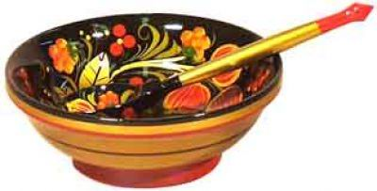
Золотая хохлома
для детей старшего дошкольного возраста.
Автор: Нестерова Светлана Сергеевна
Воспитатель ГБДОУ№68
г.Санкт-Петербург.

Slide 2
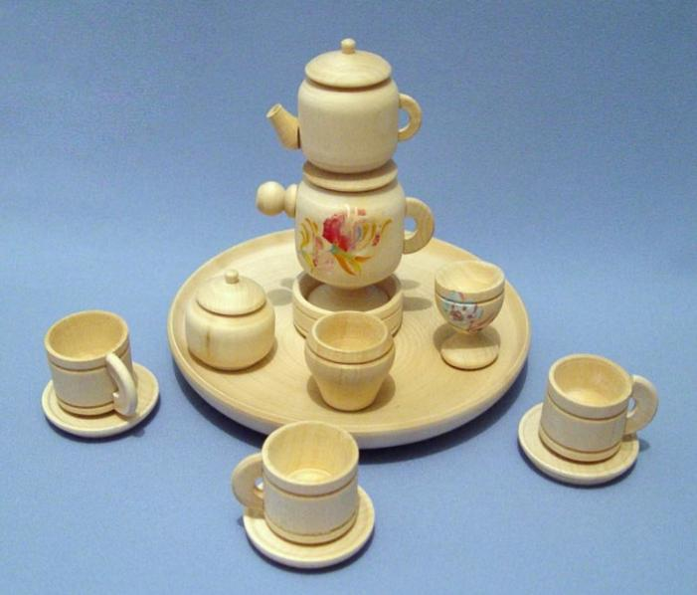
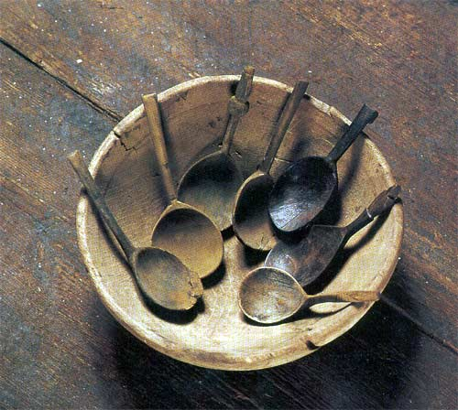
Деревянная посуда была распространена на Руси с давних времен: деревянную ложку или миску можно было увидеть на столе у боярыни и в избе крестьянина.

Slide 3
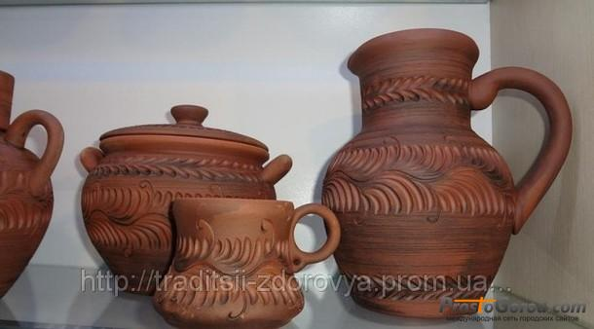
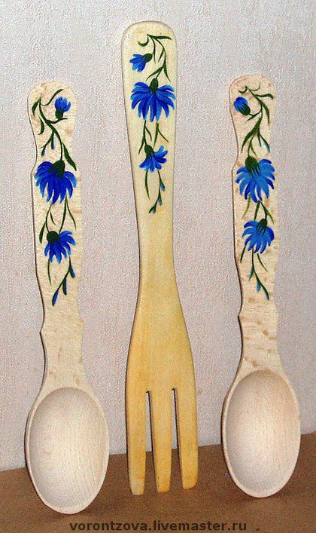
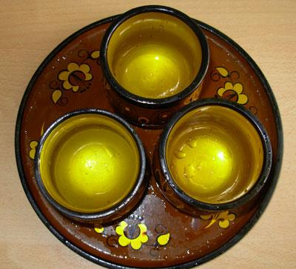
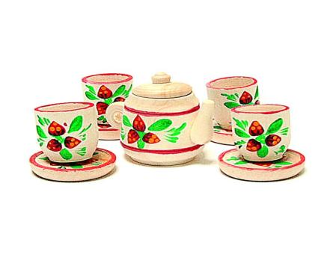
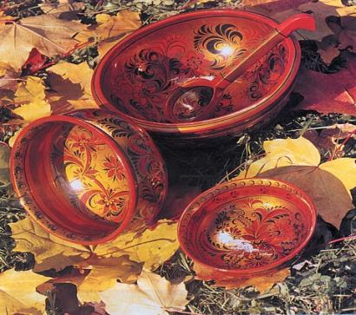
Нарядную деревянную посуду окрашивали в яркие, сочные цвета и расписывали разными красками, порой золотом и серебром.

Slide 4
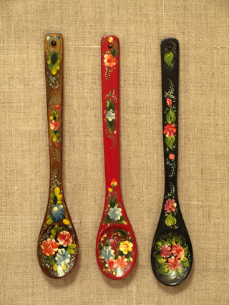
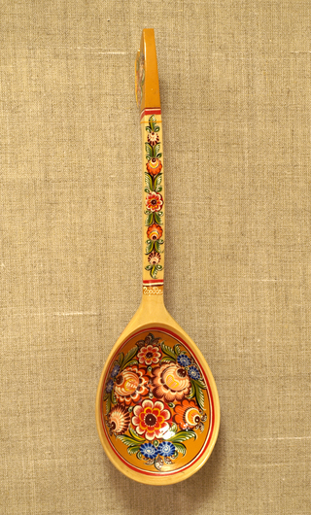
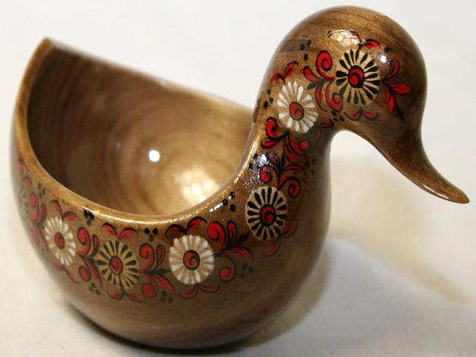
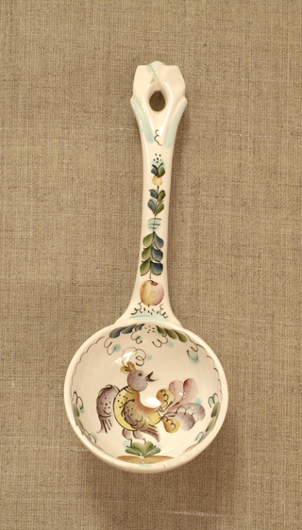
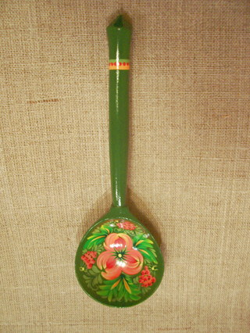
Красиво отделанная ложка или ковш считались подарком.

Slide 5
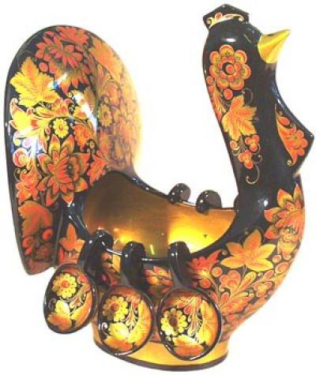
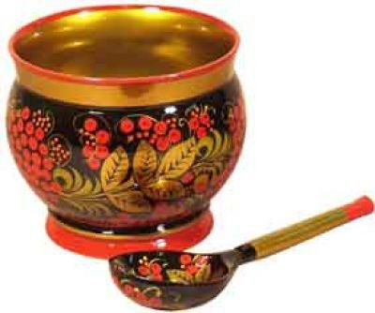
Расписная, да еще и золотом, посуда была недоступна для крестьянина. Однако народные мастера сумели сделать посуду не хуже золотой боярской, но пользоваться ей могли и крестьяне.

Slide 6
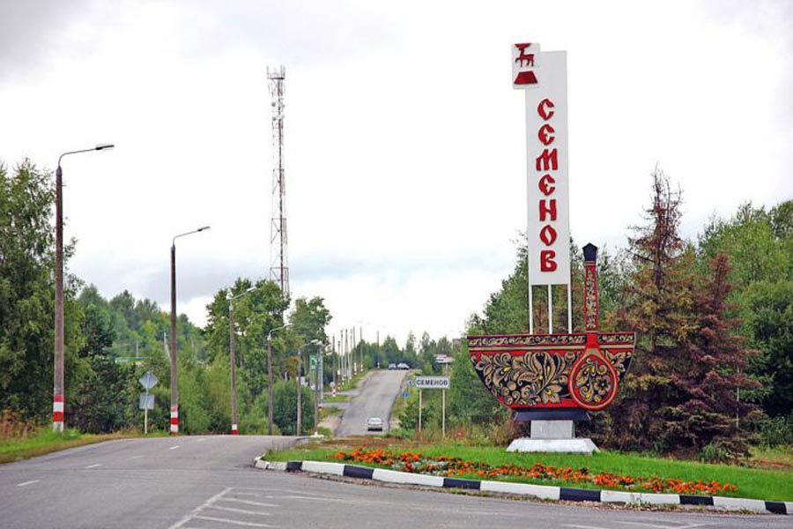
ХОХЛОМА – это старинный русский народный промысел , который возник в 17 столетии в Нижегородском Заволжье вблизи торгового села Хохлома.

Slide 7
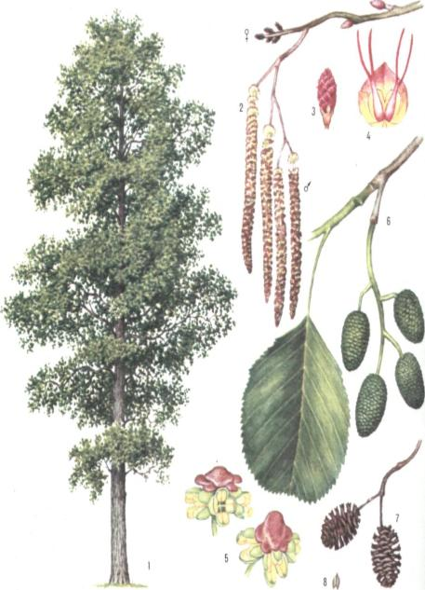
Хохломичи (так называют мастеров хохломской росписи), умели не только резать, но и отлично расписывать свои изделия – чаши, ковши, солонки и др. В работу шли мягкие породы деревьев (липа, береза, ольха).

Slide 8
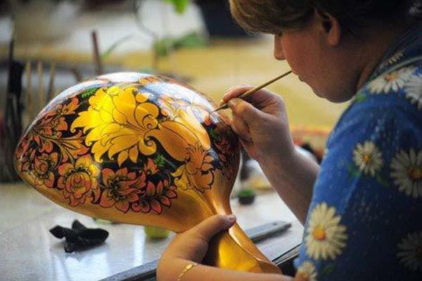
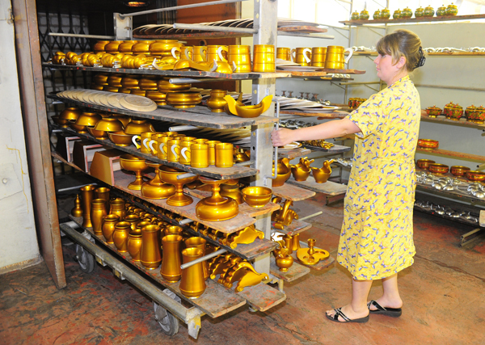
Вырезанную вещь в начале покрывали слоем глины, затем пропитывали льняным маслом (олифой), дальше изделие посыпали металлическим порошком и мастер кистью наносил рисунок, изделие еще раз пропитывали олифой и закаливали в печи. Под действием жара олифа желтела и приобретала золотистый цвет.

Slide 9
Мастера расписывают изделия красным, зеленым и черными тонами по золотистому фону. Украшают разными узорами: травкой, листочками, ягодами, цветами, сказочными животными.

Slide 12
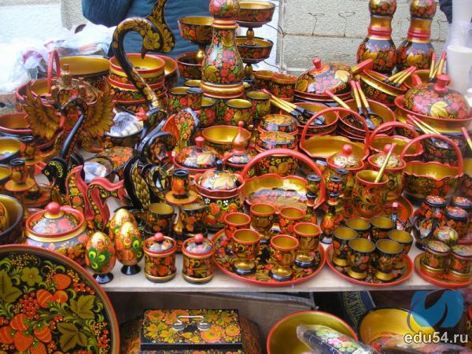
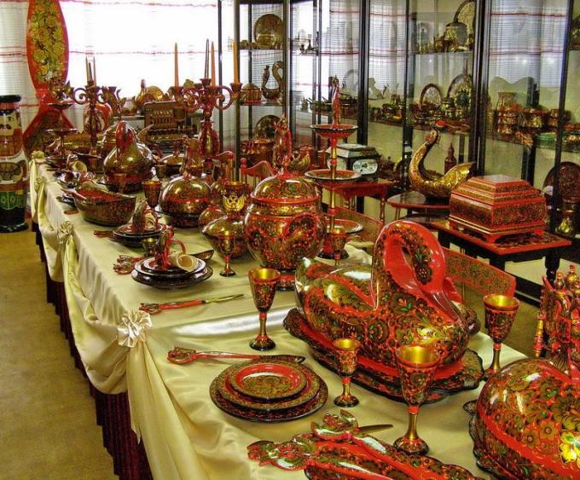
Посуда была настолько красивой, что ее охотно покупали на ярмарках русские и иноземные купцы. Главная ярмарка находилась в селе Хохлома отсюда и пошло название промысла.

Slide 13
Золотая хохлома
Вы не знаете, ребята,
Отчего и почему
Очень часто называют
Золотою Хохлому?
Разве золотом покрыты
В ней деревья и дома?
Может, всюду там сияют
Золотые терема?

Slide 14
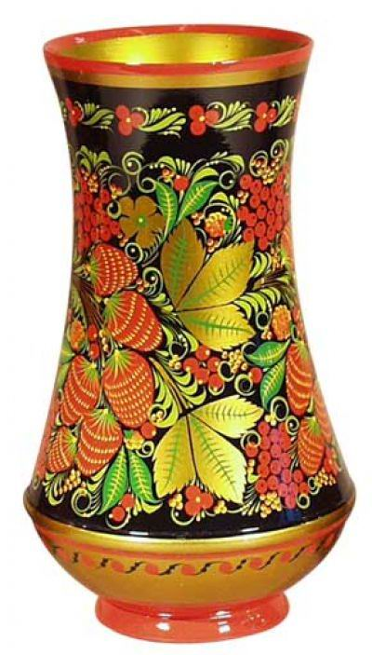
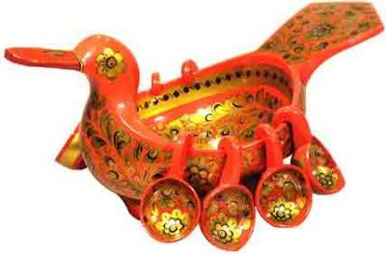
Деревянная, резная,
Расписная хохлома!
Удивительной посудой,-
Вот чем славится она.
Этот тонкий, этот дивный
Золотистый завиток!
Раз увидишь – не забудешь,
И хотел бы, да не мог!

Slide 15
